Slide 1
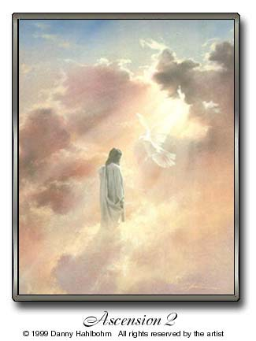
SÓ JESUS
PORQUE EM NENHUM OUTRO HÁ SALVAÇÃO.

Slide 2
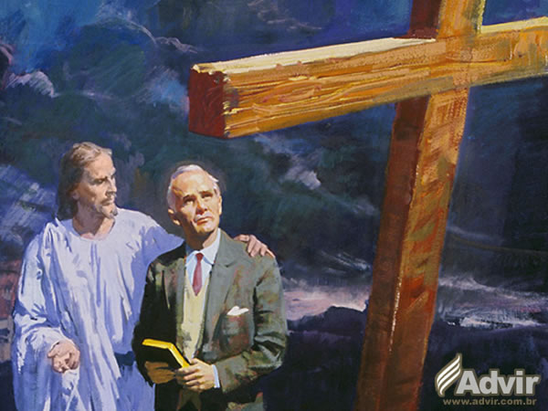
TEMA 3
TOMA A SUA CRUZ
“Se alguém quer vir após mim, a si mesmo se negue, tome a sua cruz e siga-me.”Mat 16:24

Slide 3
Introdução
Conceito errado sobre TOMAR A CRUZ:
“Significa carregar os fardos e provações da vida cristã”.

Slide 4
Conceito Correto Sobre TOMAR A CRUZ:
A cruz é um instrumento de morte e não de carga. Tomar a cruz significa passar pela mesma experiência de Cristo, a morte. A morte do eu e a completa renúncia de si mesmo.

Slide 5
I. A CONFISSÃO DOS DISCÍPULOS
Jesus estava com seus discípulos em um ambiente de privacidade, na cidade de Cesaréia de Felipe.
A maior parte dos discípulos já estava com Cristo havia cerca de três anos, mas nada sabiam a respeito de sua morte (DTN, 411)
Jesus queria prepará-los para as cenas do calvário, distante apenas alguns meses pela frente.

Slide 6
“Quem diz o povo ser o Filho do homem?” Mat 16:13.
Elias, Jeremias, João Batista ou outro profeta (Mat. 16:14) eles responderam.
- O povo não havia compreendido a missão de Cristo.
“E vós, continuou Ele, quem dizeis que Eu sou?” (Mat. 16:15)

Slide 7
“Tu és o Cristo, o Filho do Deus Vivo”. (Mat. 16:15) disse Pedro.
Os discípulos já O aceitavam como o Messias longamente esperado, embora não compreendessem sua missão.

Slide 8
Assim como o povo em geral, eles nutriam a confiança no papel Político-militar do Messias. Para eles, o Messias viria para restaurar o trono de Davi.

Slide 9
II. O Anúncio da Cruz
Após a confissão, Jesus anunciou Sua morte e ressurreição. Mat 16: 21.
“Eles ficaram mudos de angústia e espanto.” DTN 415.

Slide 10
II. O Anúncio da Cruz
O Messias, pensavam eles, “viria para reinar, e não para sofrer”.
Jesus explicou-lhes que Sua missão era de natureza espiritual, e implicava Sua morte e ressurreição.

Slide 11
Foi neste contexto que Jesus os mandou tomar a cruz:
“Então disse Jesus a seus discípulos: Se alguém quer vir após mim, a si mesmo se negue, tome a sua cruz e siga-Me.” (Mat. 16:24)

Slide 12
Como se não bastasse ouvir que Cristo ia morrer numa cruz, as palavras dEle tinham sido claras de que eles próprios deveriam passar pela mesma experiência.
Não havia dúvida. Jesus não estava falando de outra coisa a não ser de morte.

Slide 13
III. Crucificando o Eu
Cristo anunciou o princípio básico do discipulado cristão: A morte do eu, e seu total aniquilamento.
O cristianismo é a religião da cruz.
Não há solução para o nosso problema, que não passa pela morte.

Slide 14
É verdade que ninguém precisa morrer a morte eterna (2ª morte) porque Cristo já o fez por nós. Porém há um tipo de morte sem a qual ninguém verá a salvação.

Slide 15
Ou morremos para o eu, para que Cristo possa viver Sua vida em nós (Gal 2:20), ou Cristo está morto para nós.
“Os que são de Cristo Jesus crucificaram a carne, com as suas paixões e concupiscências.” (Gal 5:24)

Slide 16
Porque a metáfora da crucificação é adequada?
1. Ninguém consegue crucificar a si mesmo. Também o é verdade na vida espiritual. Nossa parte é decidir e nos entregar a Deus com fé.

Slide 17
Porque a metáfora da crucificação é adequada?
2. Ninguém morre no mesmo dia em que é crucificado. O mesmo ocorre na vida espiritual.
- A salvação é um ato, obra de um momento.
- Mas a salvação também é um processo, obra de uma vida inteira.

Slide 18
Conclusão:
“Deus não exige que renunciemos a coisa alguma cuja conservação nos seja de proveito.”CC 46
“A luta contra o próprio eu é a maior batalha que já foi ferida.”CC 43

Slide 19
Por outro lado,o que Ele tem para nos oferecer em troca é infinitamente maior que nossas maiores ambições ou pretensões. Fil 3:7,8

Slide 20
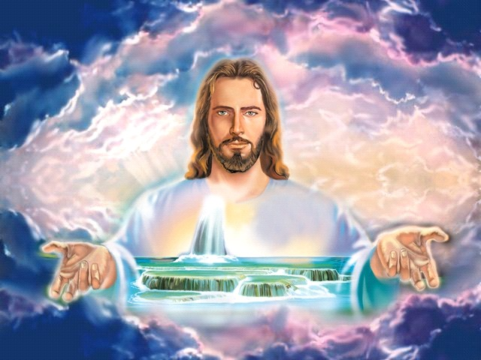
APELO:
Entregue-se a Cristo agora mesmo. Não adie sua decisão. A decisão é humana. Cristo o (a) espera de braços abertos.

Slide 21
Toda renuncia é pequena, é nada, se comparada à recompensa da vida eterna.

